Slide 1
STEFANO RUFINI
Stanza: 371
Tel. 0672594371
email: rufini@uniroma2.it
Didattica web: Fisiologia Scienze Biologiche

Slide 3
LIBRI TESTO CONSIGLIATI
SILVERTHORN - FISIOLOGIA
Pearson - 94 E
STANFIELD-GERMAN - FISIOLOGIA
Edises – 57 E
BERNE-LEVY - FISIOLOGIA
Casa Editrice Ambrosiana - 114 E
SHERWOOD – FONDAMENTI DI FISIOLOGIA UMANA
Piccin – 50 E
VANDER - FISOLOGIA
Edises - 74 E

Slide 4
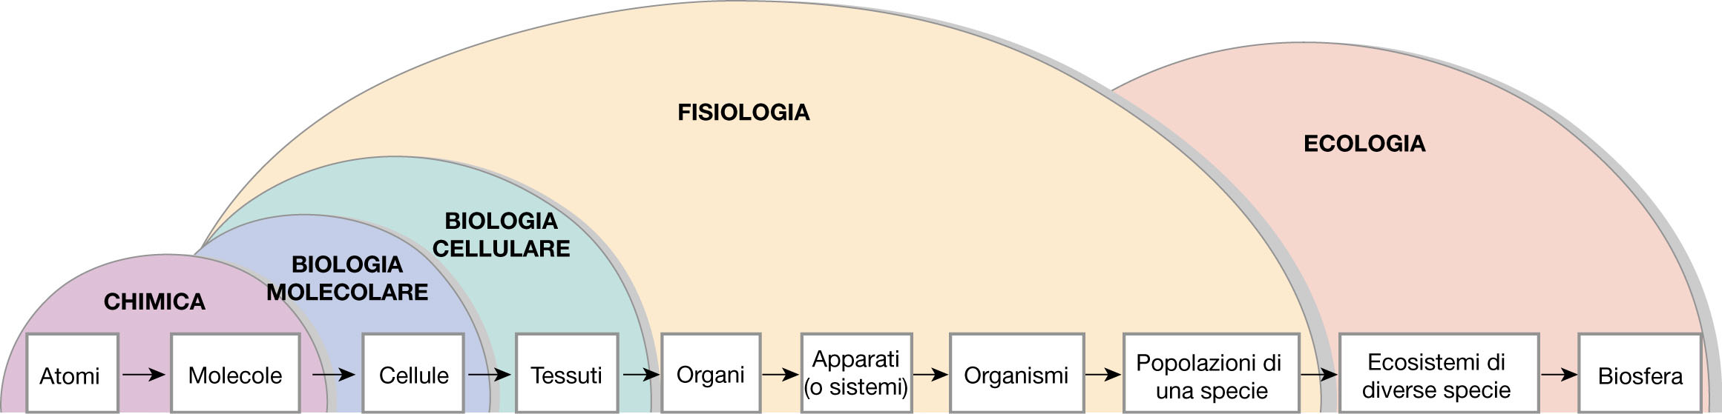
FISIOLOGIA
Fisiologia - scienza che studia la vita e le funzioni
organiche dei vegetali, degli animali e dell'uomo
φυσισ λογοσ
STUDIO DELLA NATURA

Slide 5
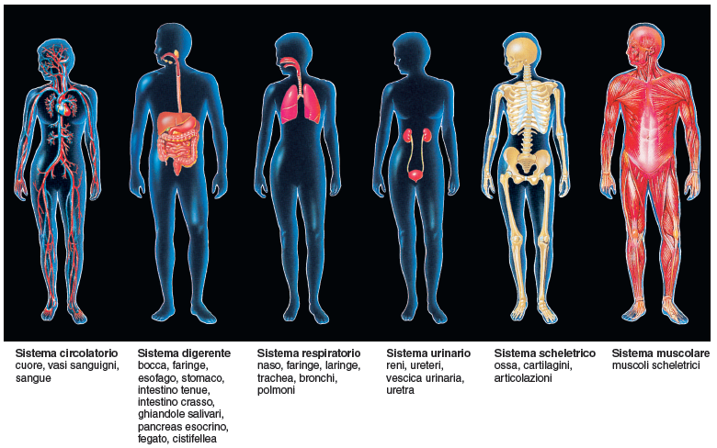
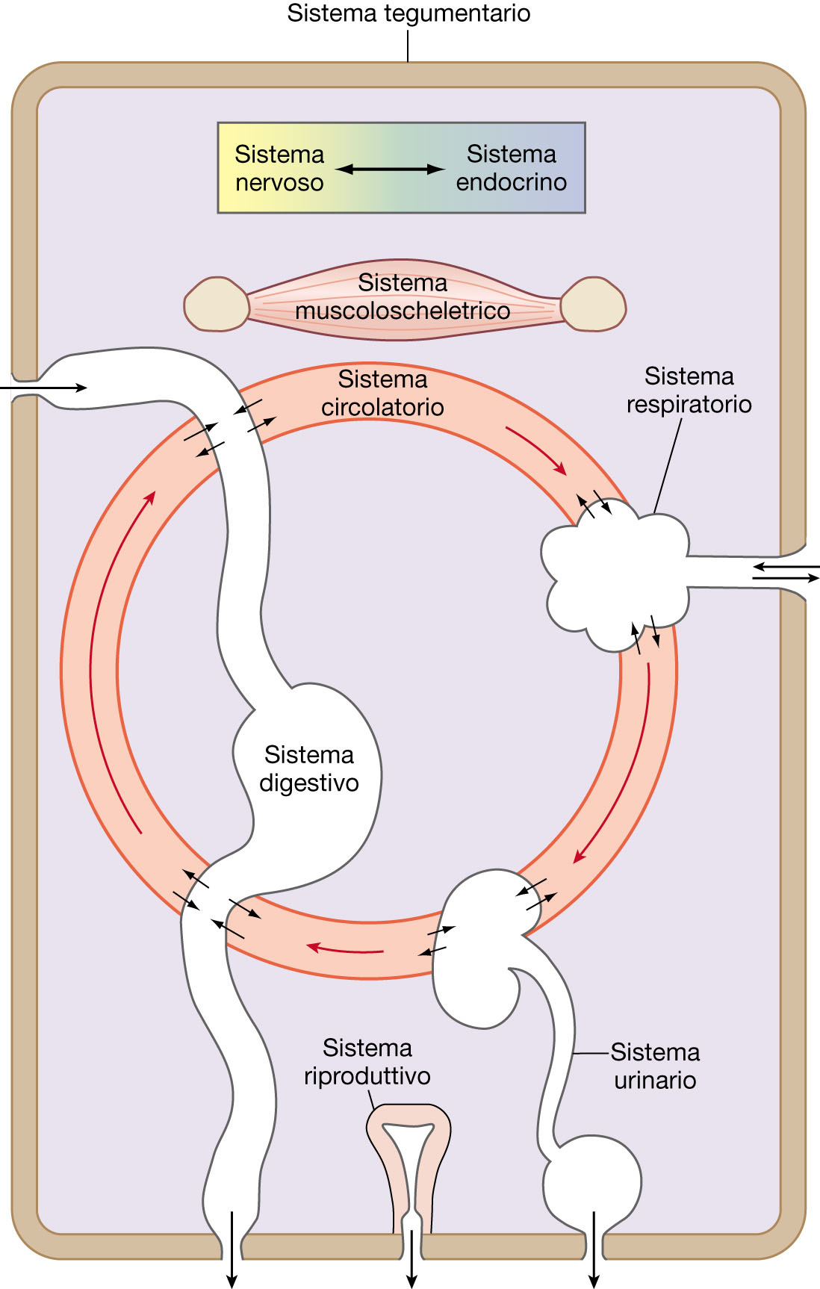
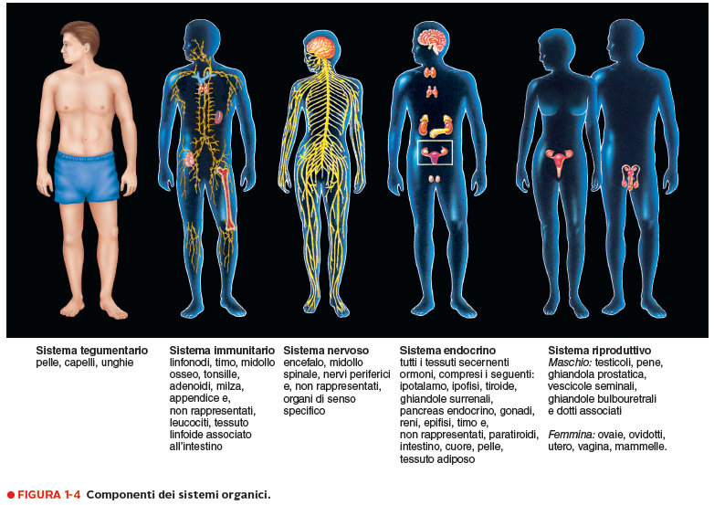
Cosa studia la Fisiologia: sistemi (apparati) ………..

Slide 6
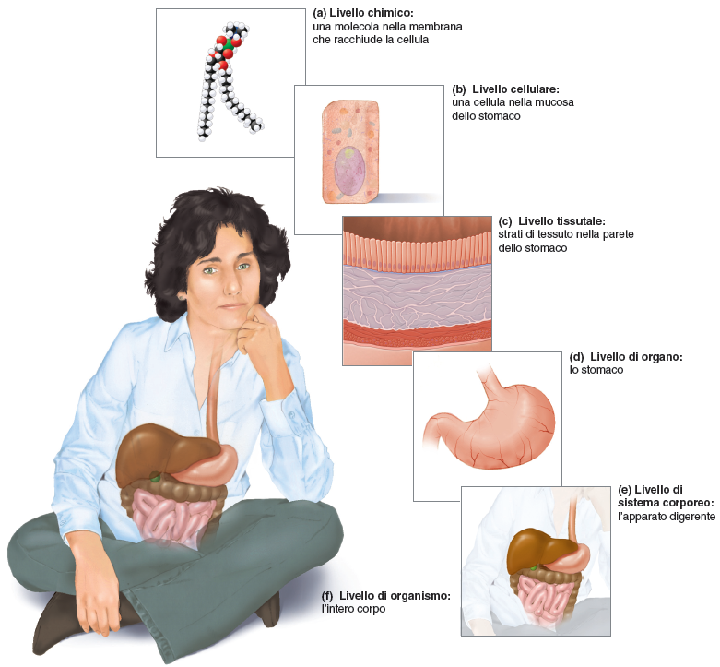
………………………e organi

Slide 7
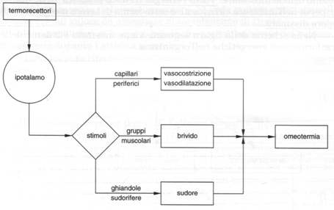
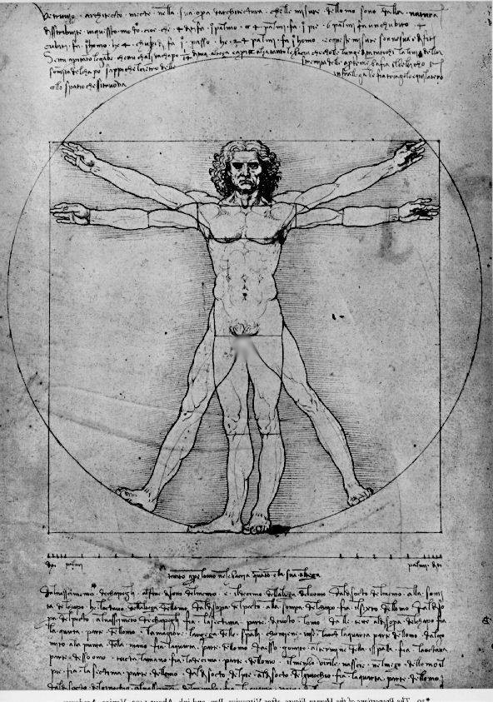
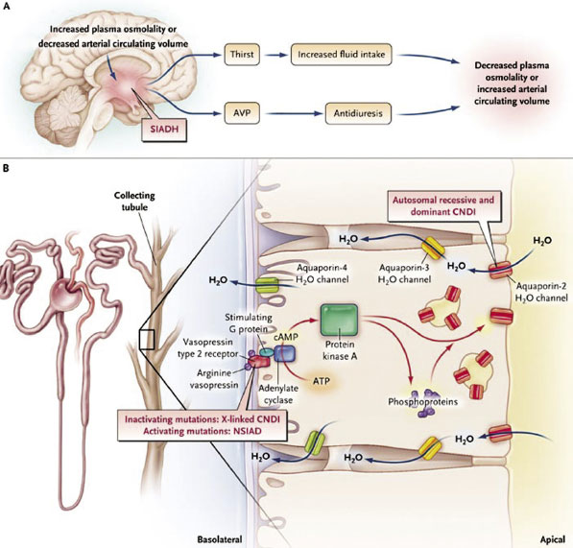

Slide 8
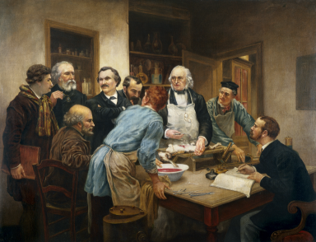
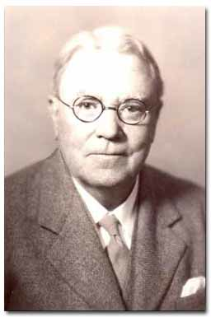
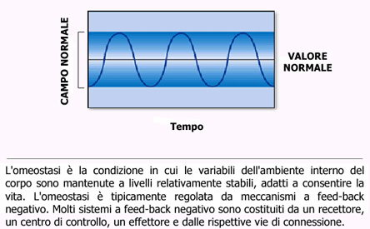
Cosa studia la Fisiologia: Omeostasi (ομέο-στάση)
Claude Bernard (1813-78) introduce il concetto di stabilità dell’ambiente interno dell’organismo
”Milieu interieur”
Walter Cannon (1871-1945) definisce l’omeostasi come la tendenza dell’organismo a mantenere
lo “STATO STAZIONARIO” ovvero
AMBIENTE INTERNO STABILE
a fronte di modificazioni ambientali
fiss

Slide 9
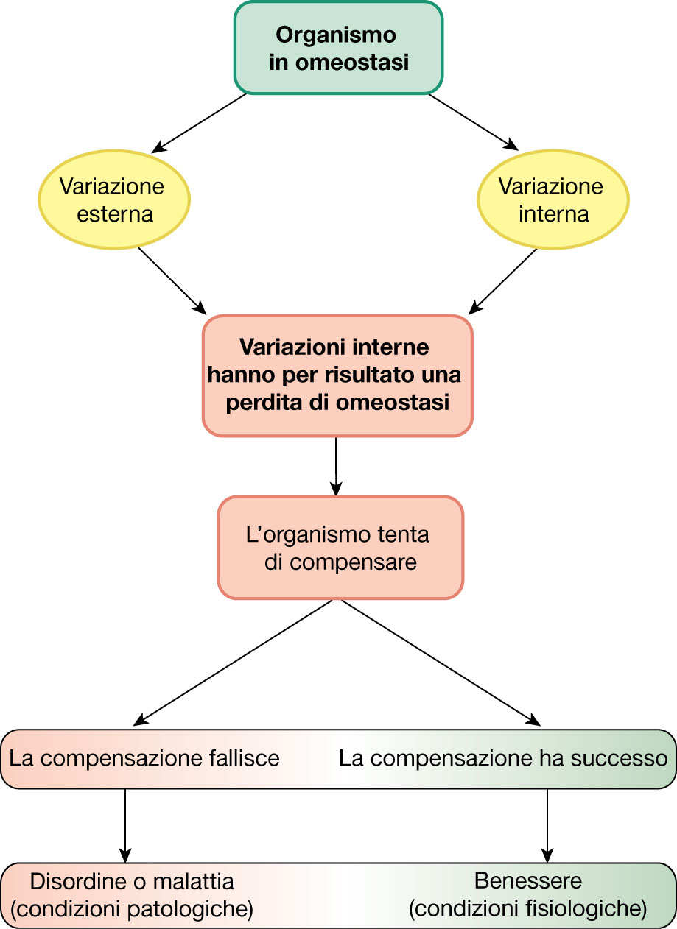
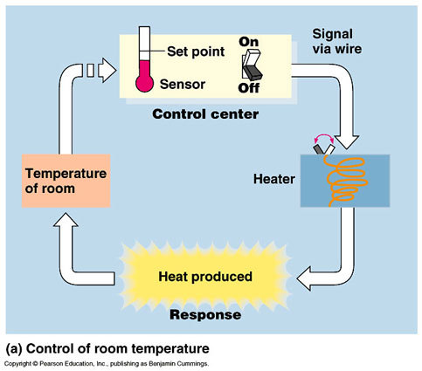
Cosa studia la Fisiologia: Omeostasi (ομέο-στάση)
Fisiologia come studio della omeostasi ovvero dei processi con i quali è mantenuto costante lo stato stazionario dell’organismo e delle cellule

Slide 10
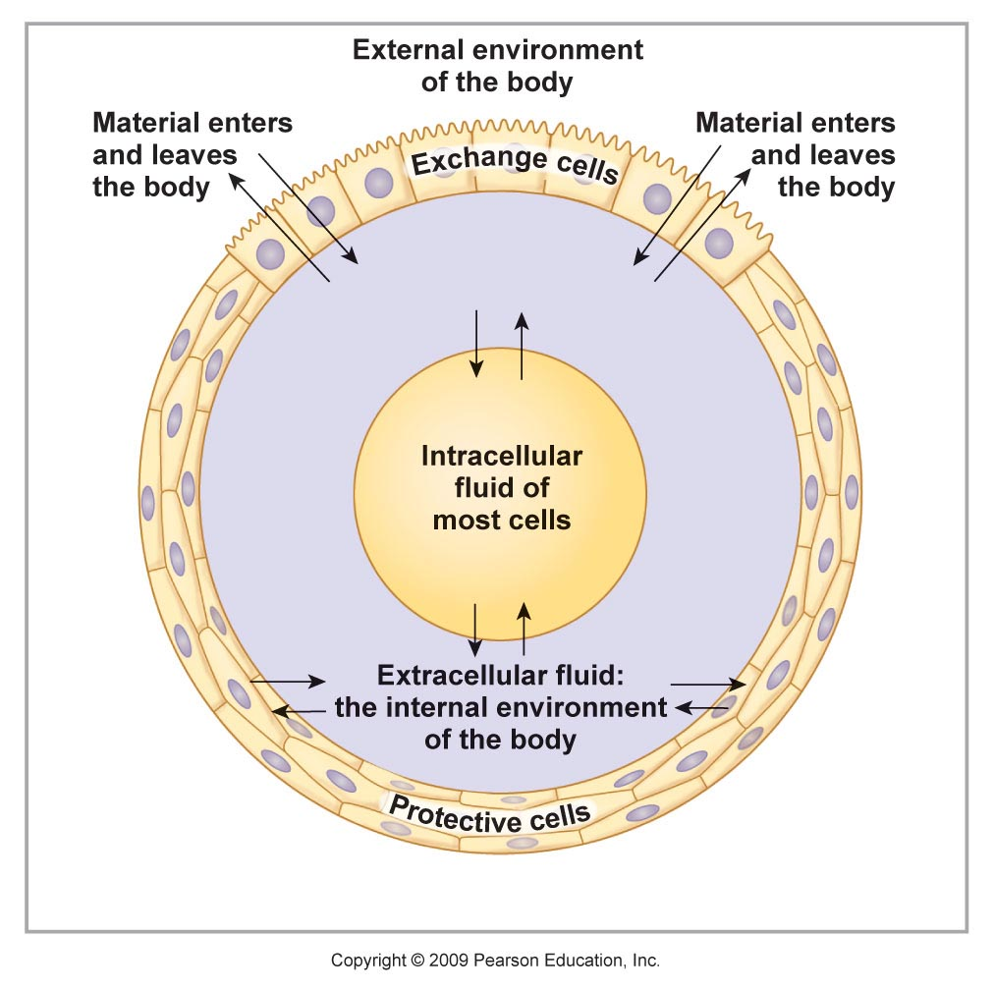
Ruolo fondamentale di organi e apparati è quello di mantenere
costante l’ambiente interno alla cellula
The stability of the internal environment is the condition for the free and independent life.

Slide 11
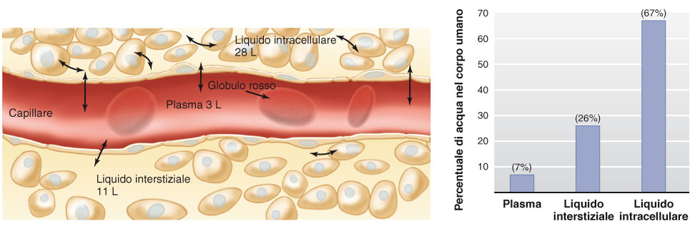
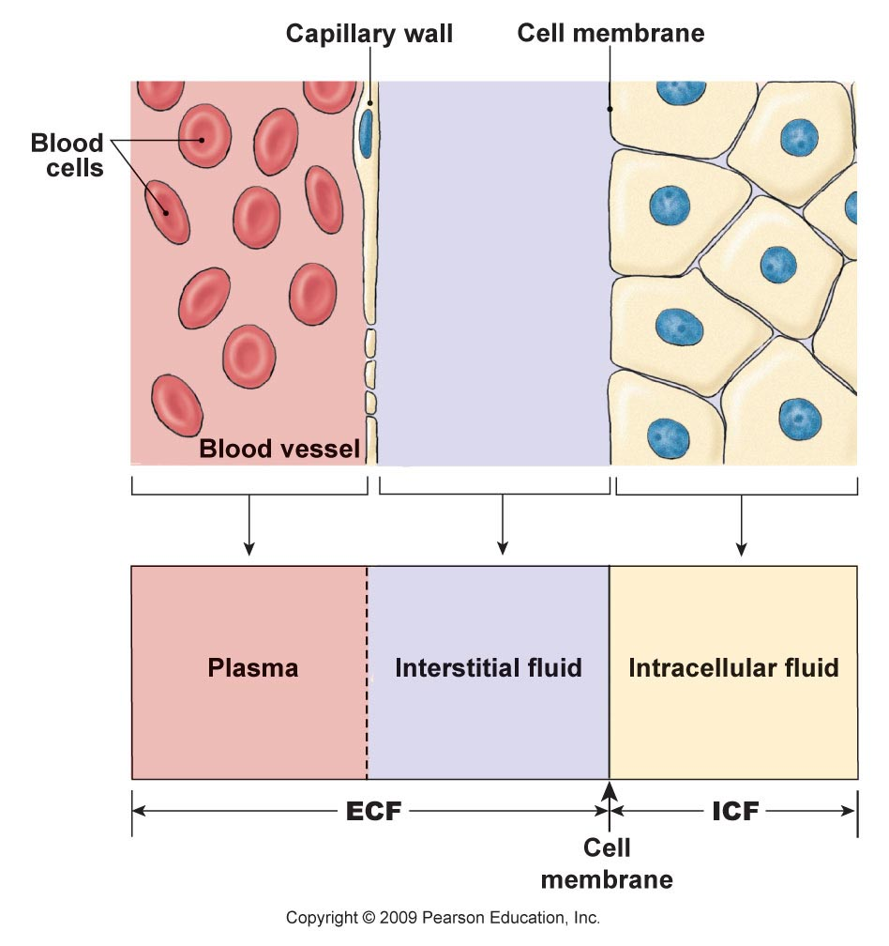
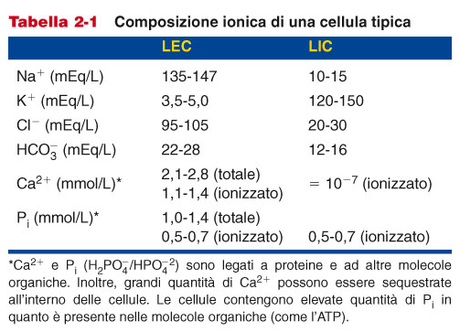
LEC LIC

Slide 12
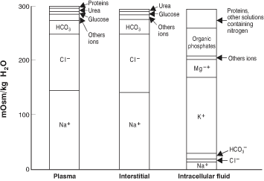
MOLARITA' (M)
numero di moli in un litro di soluzione
OSMOLARITA’ (Osm)
È il numero di particelle che contribuiscono alla pressione osmotica della soluzione.
Si calcola come il prodotto tra la molarità e il Coefficiente di Van’t Hoff (il numero di particelle di soluto che si formano in seguito alla dissociazione del soluto stesso).
Se il soluto non è un elettrolita e quindi non si dissocia, l'osmolarità è uguale alla molarità

Slide 13
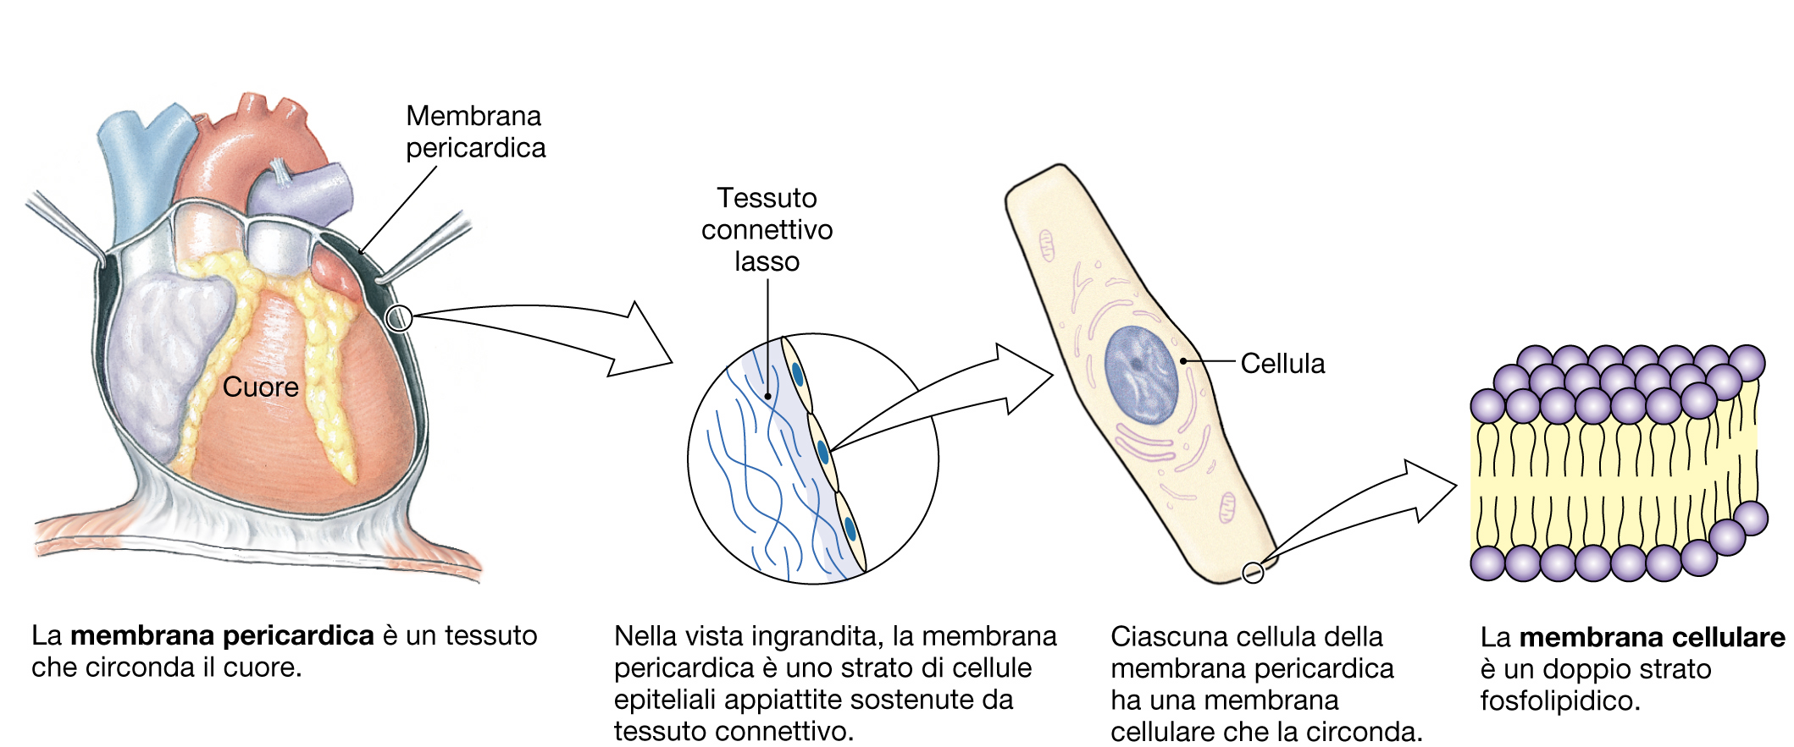
Vari significati della parola “MEMBRANA” in biologia

Slide 14
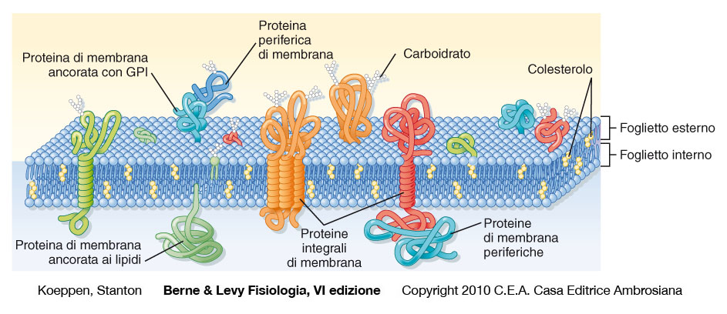
Funzioni della membrana plasmatica
Determinazione della forma cellulare (citoscheletro)
Trasporto selettivo di molecole (trasportatori)
Riconoscimento di cellule e substrati (integrine, matrice)
Comunicazione intercellulare (recettori e proteine trasduttrici)
Attività enzimatica

Slide 15
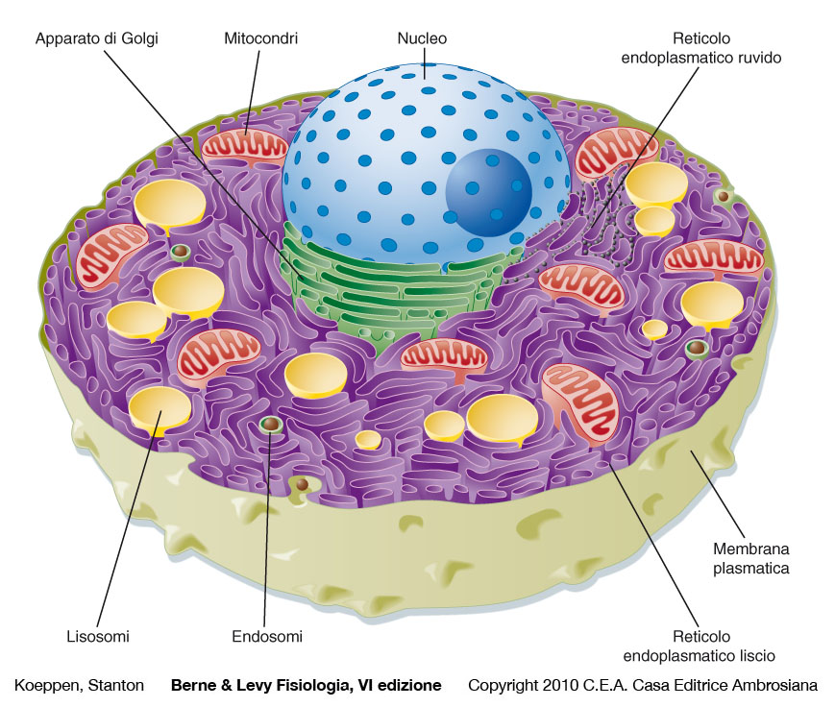
La membrana definisce la cellula e in base alle interazioni con il
citoscheletro ne determina la forma.

Slide 16
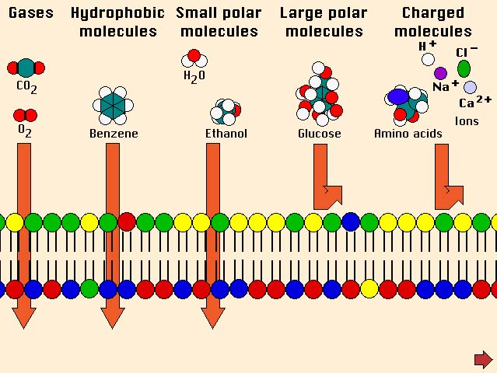
La membrana è una barriera selettiva che regola il passaggio
di molecole e ioni.

Slide 17
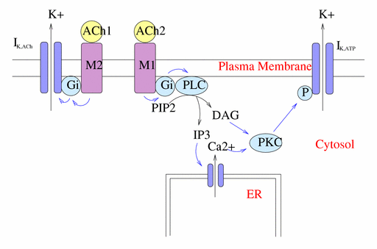
La membrana è l’elemento capace di recepire e tradurre i messaggi provenienti da altre cellule.

Slide 18
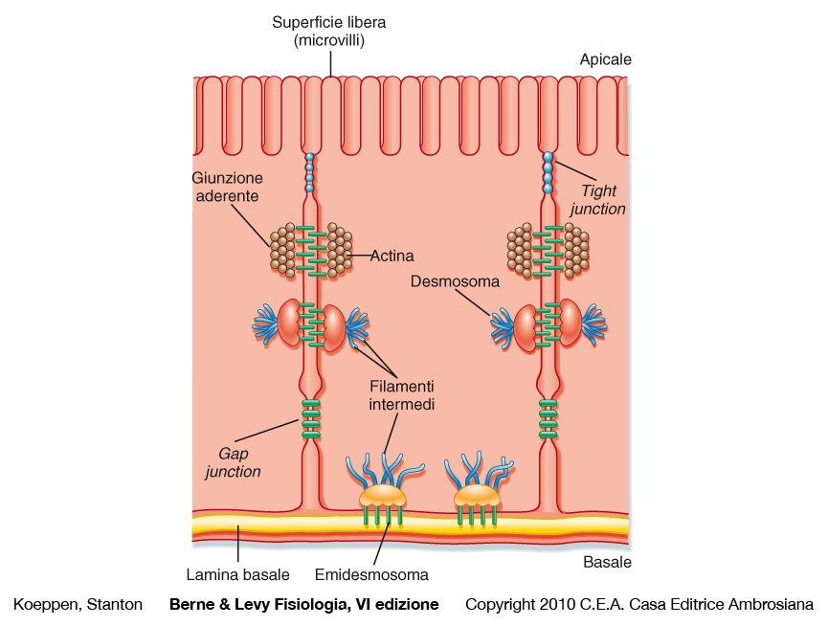
La membrana plasmatica concorre nel riconoscimento cellulare,
e nell’organizzazione tissutale dell’organismo

Slide 19
Source Protein (%w/w) Lipid (%w/w) Carbohydrate(%w/w)
Myelin nerve sheath 18 79 3
Erythrocyte 49 43 8
Chloroplast 70 30 0
Mitochondrion (inner) 76 24 0
Gorter and Grendel (1925)
...the chromocytes [erythrocytes] of different animals are covered by a layer of lipoids[lipids] just two molecules thick...every chromocyte is surrounded by a layer of lipoids,of which the polar groups are directed to the inside and to the outside [of the cell] in much the same way as Bragg (1) supposes the molecules to be oriented in a 'crystal' of fatty acid, and as the molecules of a soap bubble are according to Perrin (2). On theboundary of the two phases, one being the watery solution of hemoglobin, and the other theplasma, such an orientation seems a priori to be the most probable one…

Slide 20
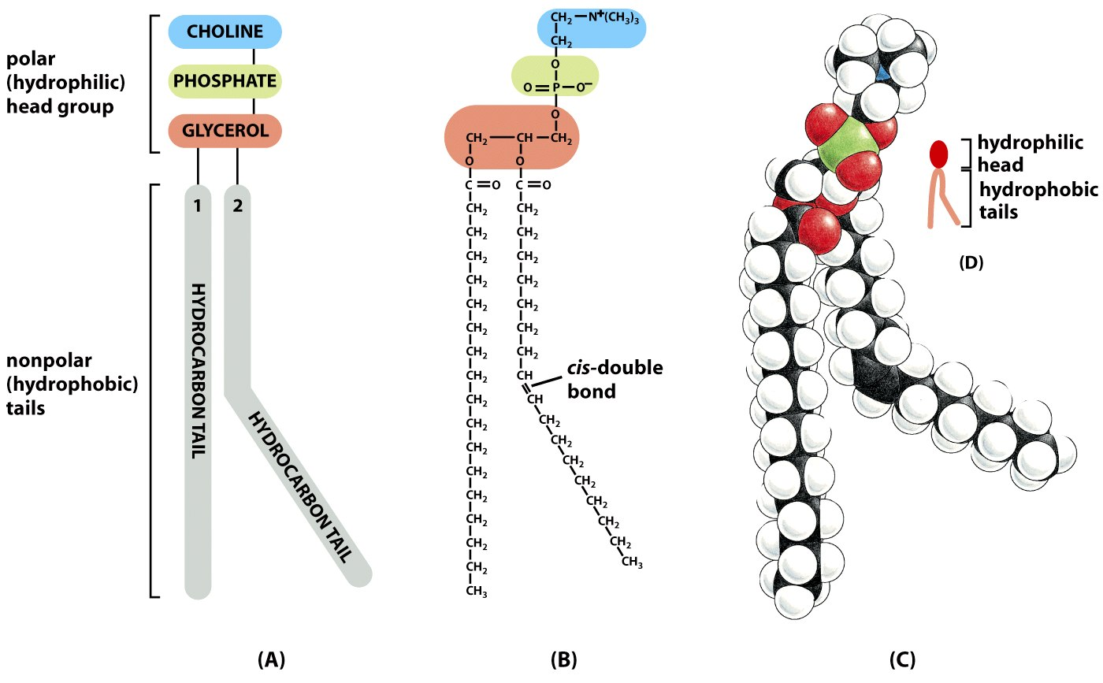
Figure 10-2 Molecular Biology of the Cell (© Garland Science 2008)

Slide 21
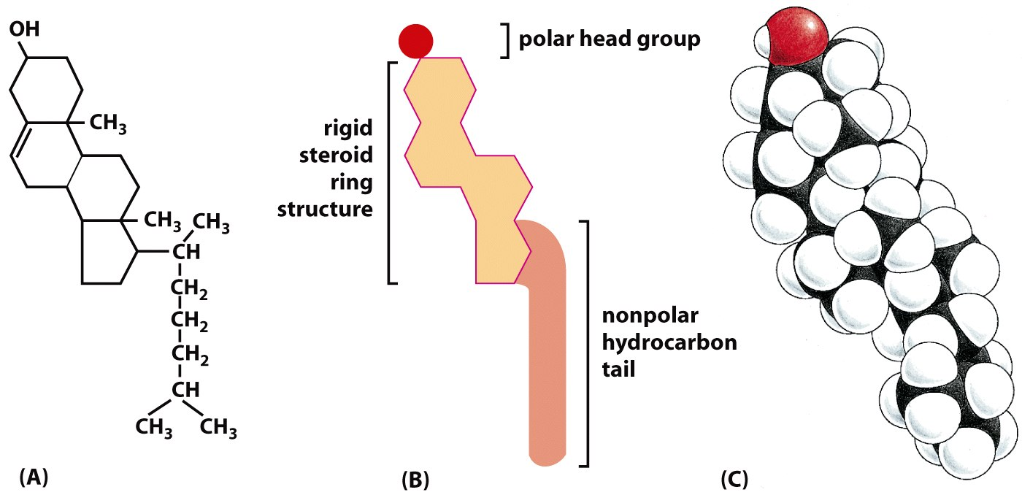
Figure 10-4 Molecular Biology of the Cell (© Garland Science 2008)

Slide 22
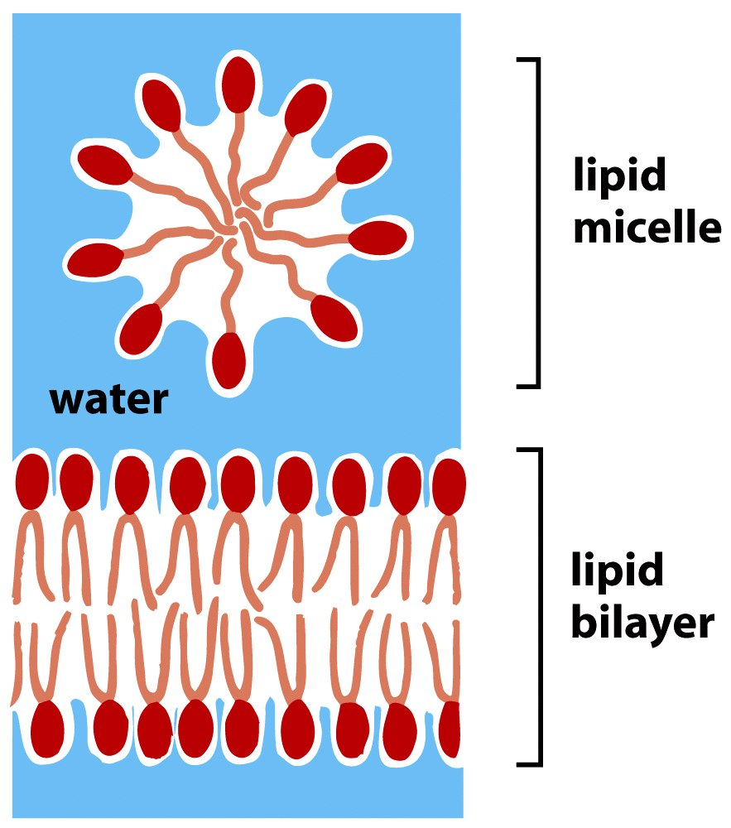
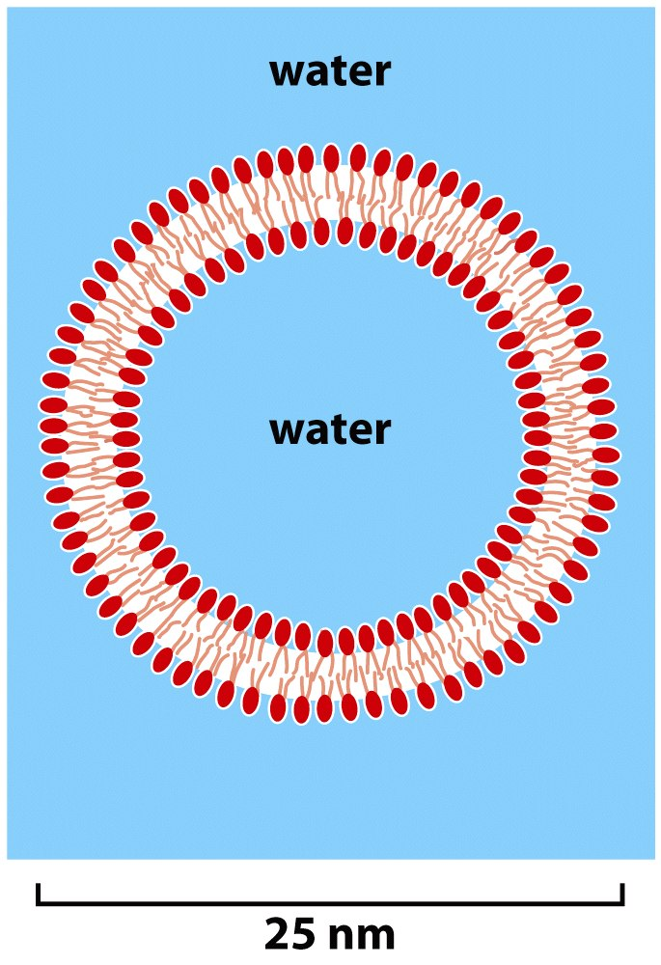
Figure 10-7b Molecular Biology of the Cell (© Garland Science 2008)

Slide 23
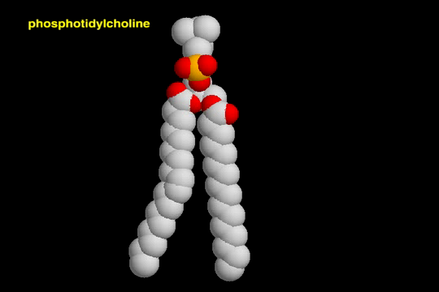

Slide 24
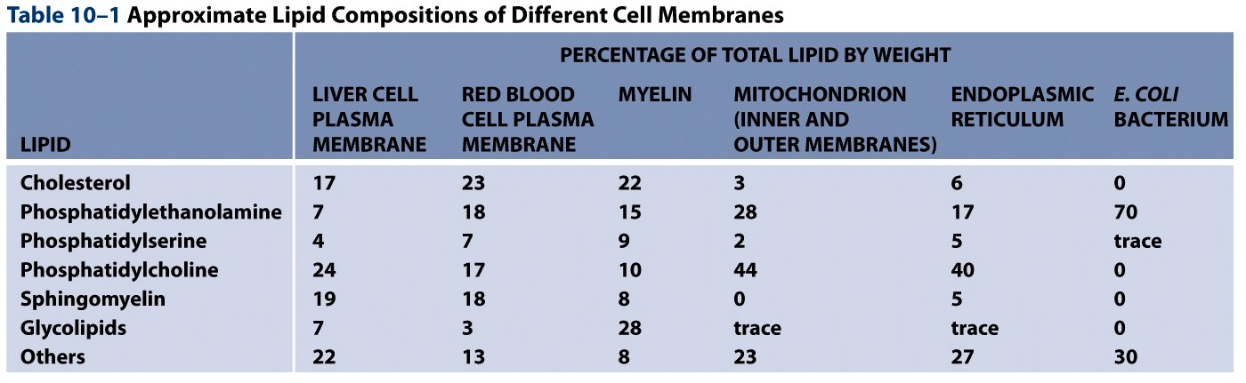
Table 10-1 Molecular Biology of the Cell (© Garland Science 2008)

Slide 25
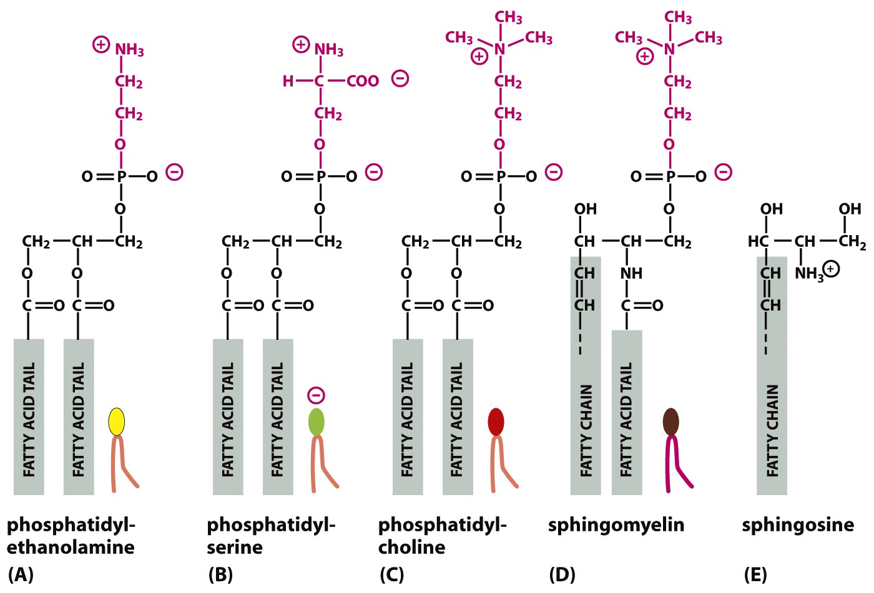
Figure 10-3 Molecular Biology of the Cell (© Garland Science 2008)

Slide 26
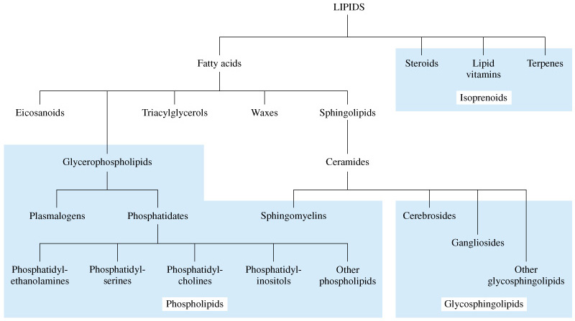

Slide 27
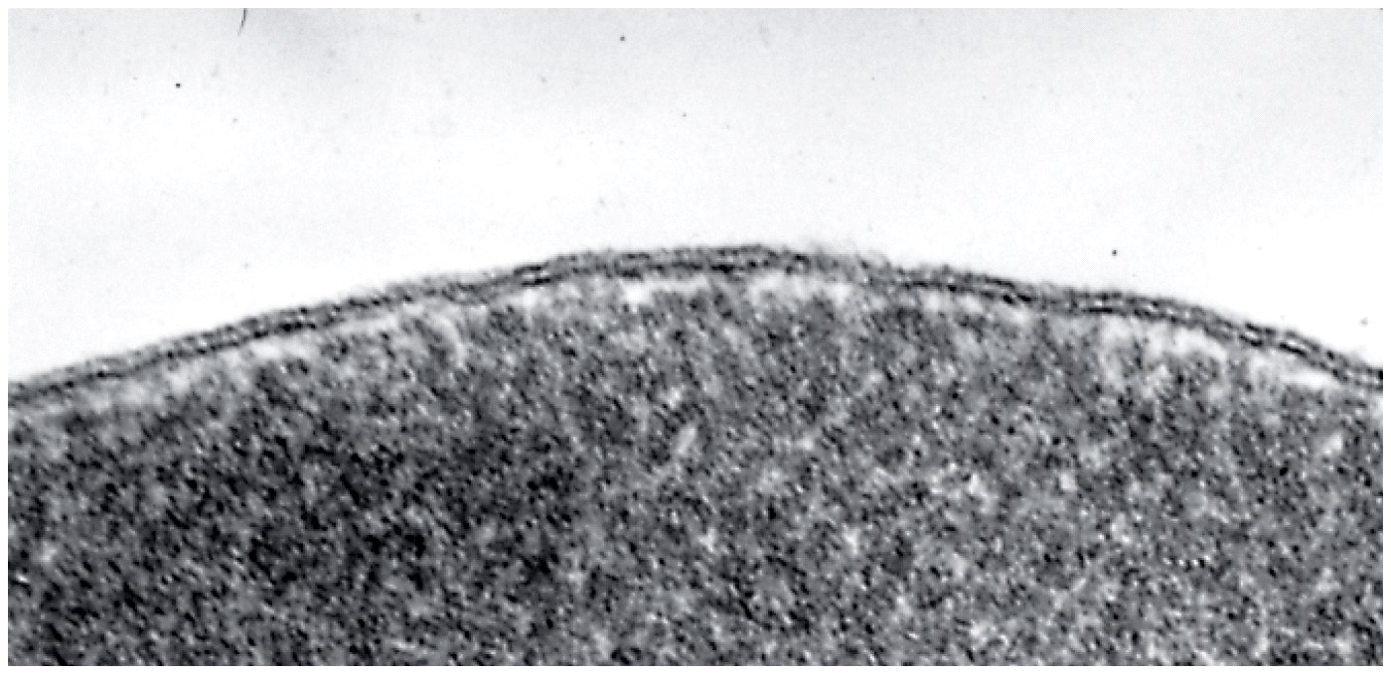
Figure 10-1a Molecular Biology of the Cell (© Garland Science 2008)

Slide 28
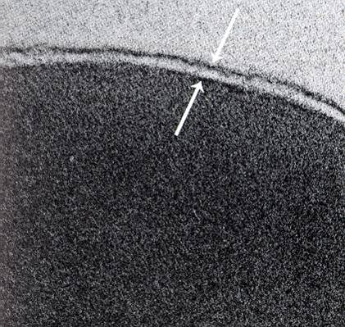
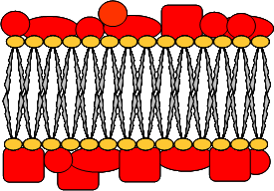
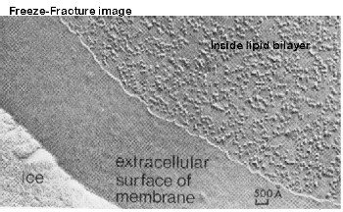
Davison & Danielli's sandwich (1935)
Robertson's unit membrane
Under the electron micrograph, this model appears acceptable: 7 nm thick, with lipid in the middle (white) and protein on outside (black)

Slide 29
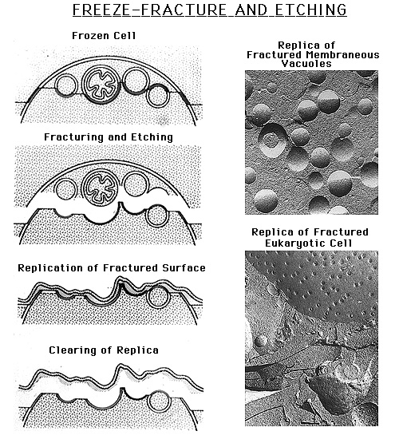
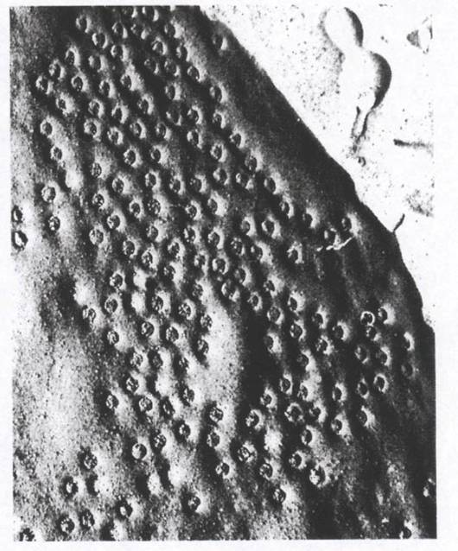

Slide 30
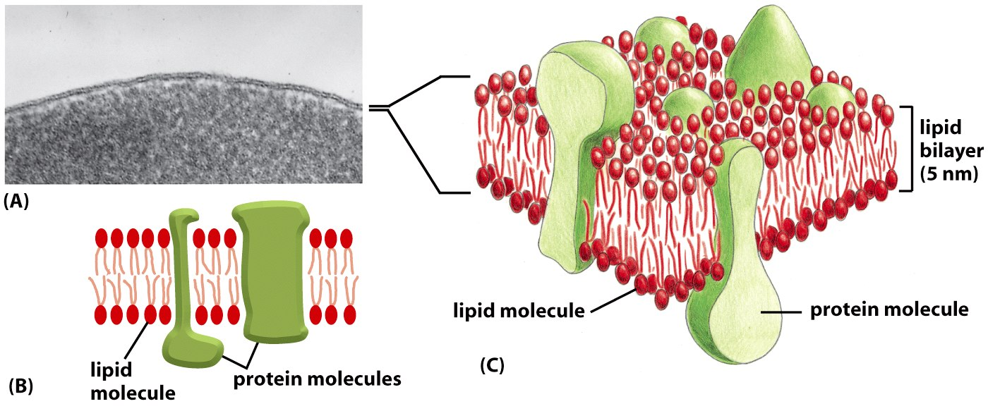
IL MODELLO DI SINGER AND NICHOLSON
Figure 10-1 Molecular Biology of the Cell (© Garland Science 2008)

Slide 31
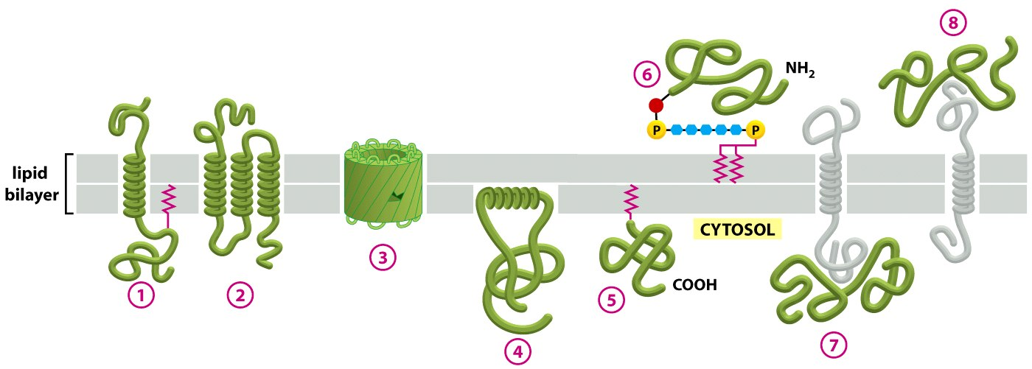
Figure 10-19 Molecular Biology of the Cell (© Garland Science 2008)

Slide 32
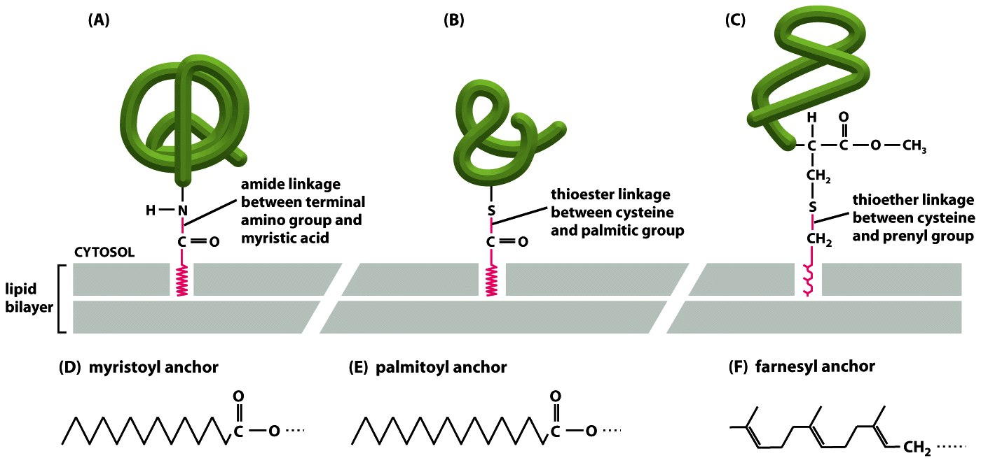
Figure 10-20 Molecular Biology of the Cell (© Garland Science 2008)

Slide 33
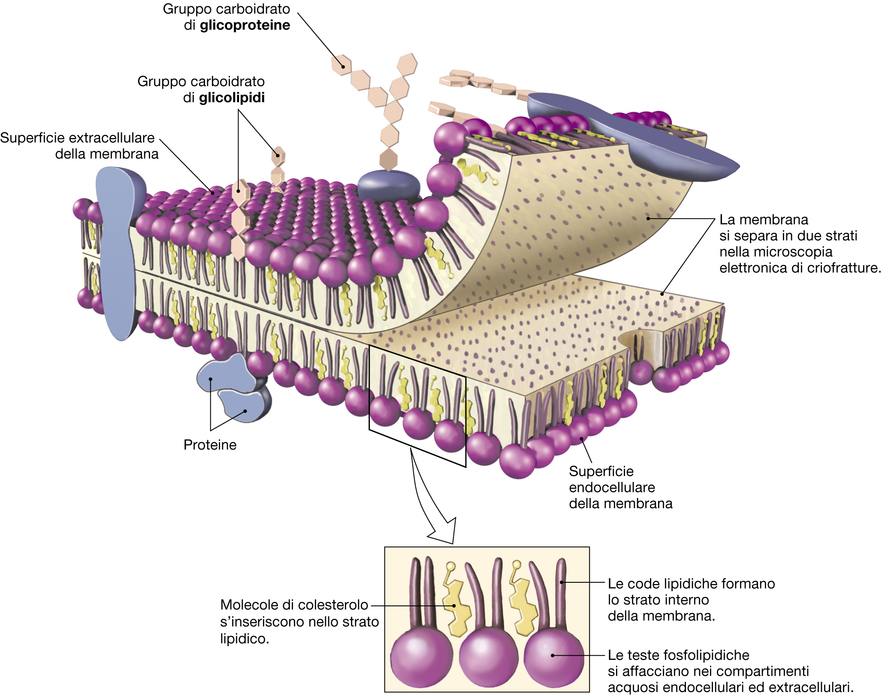
IL MODELLO DI SINGER AND NICHOLSON
MOSAICO fluido

Slide 34
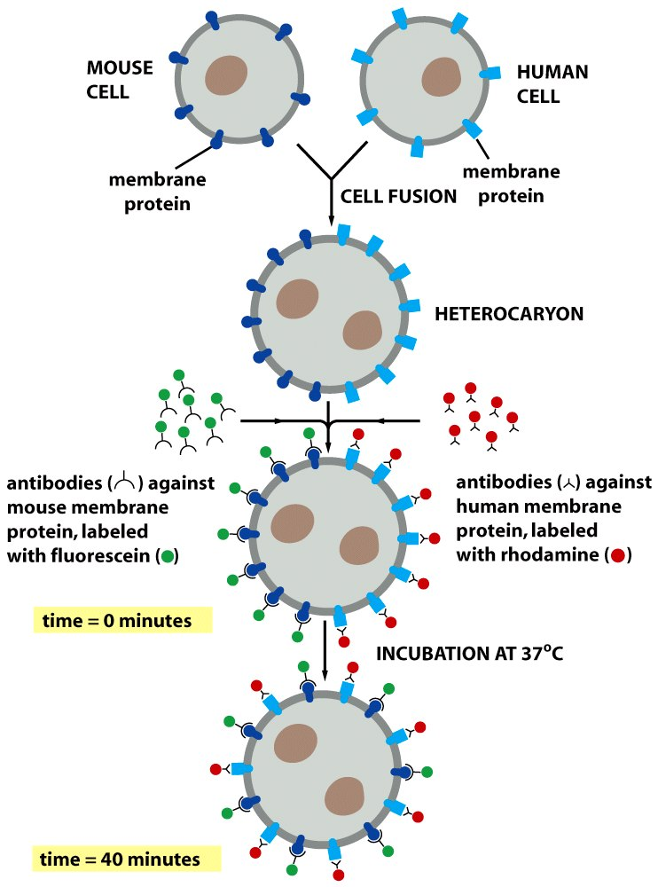
Figure 10-35 Molecular Biology of the Cell (© Garland Science 2008)

Slide 35
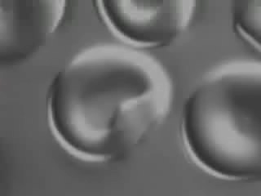

Slide 36
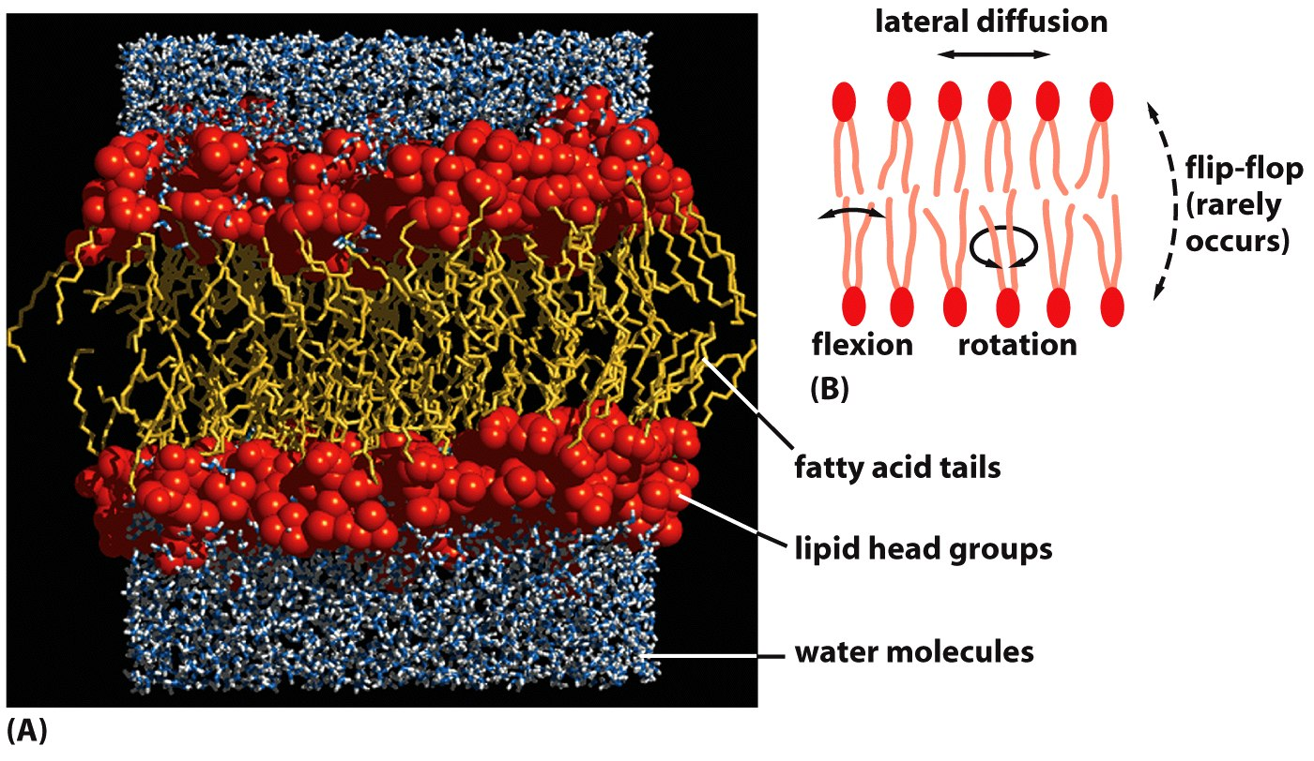
Mosaico FLUIDO
Figure 10-11 Molecular Biology of the Cell (© Garland Science 2008)

Slide 37
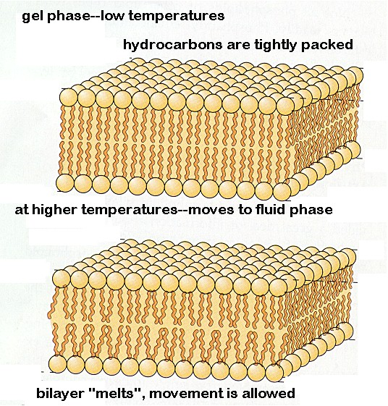
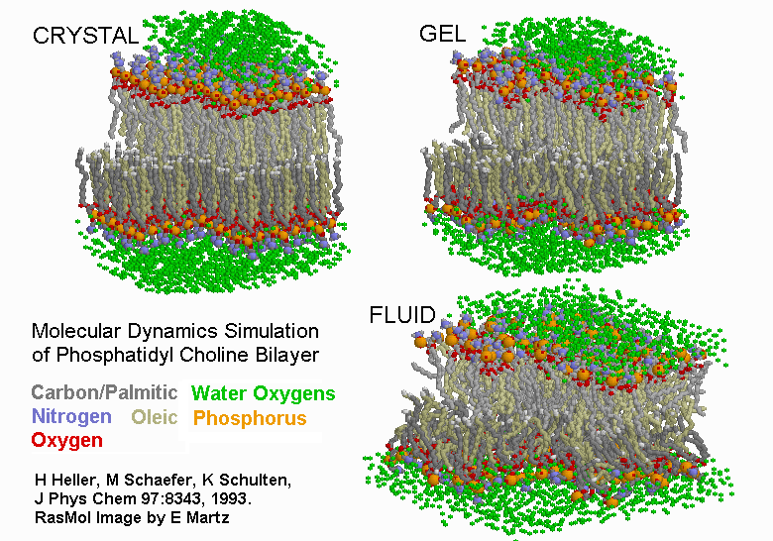

Slide 38
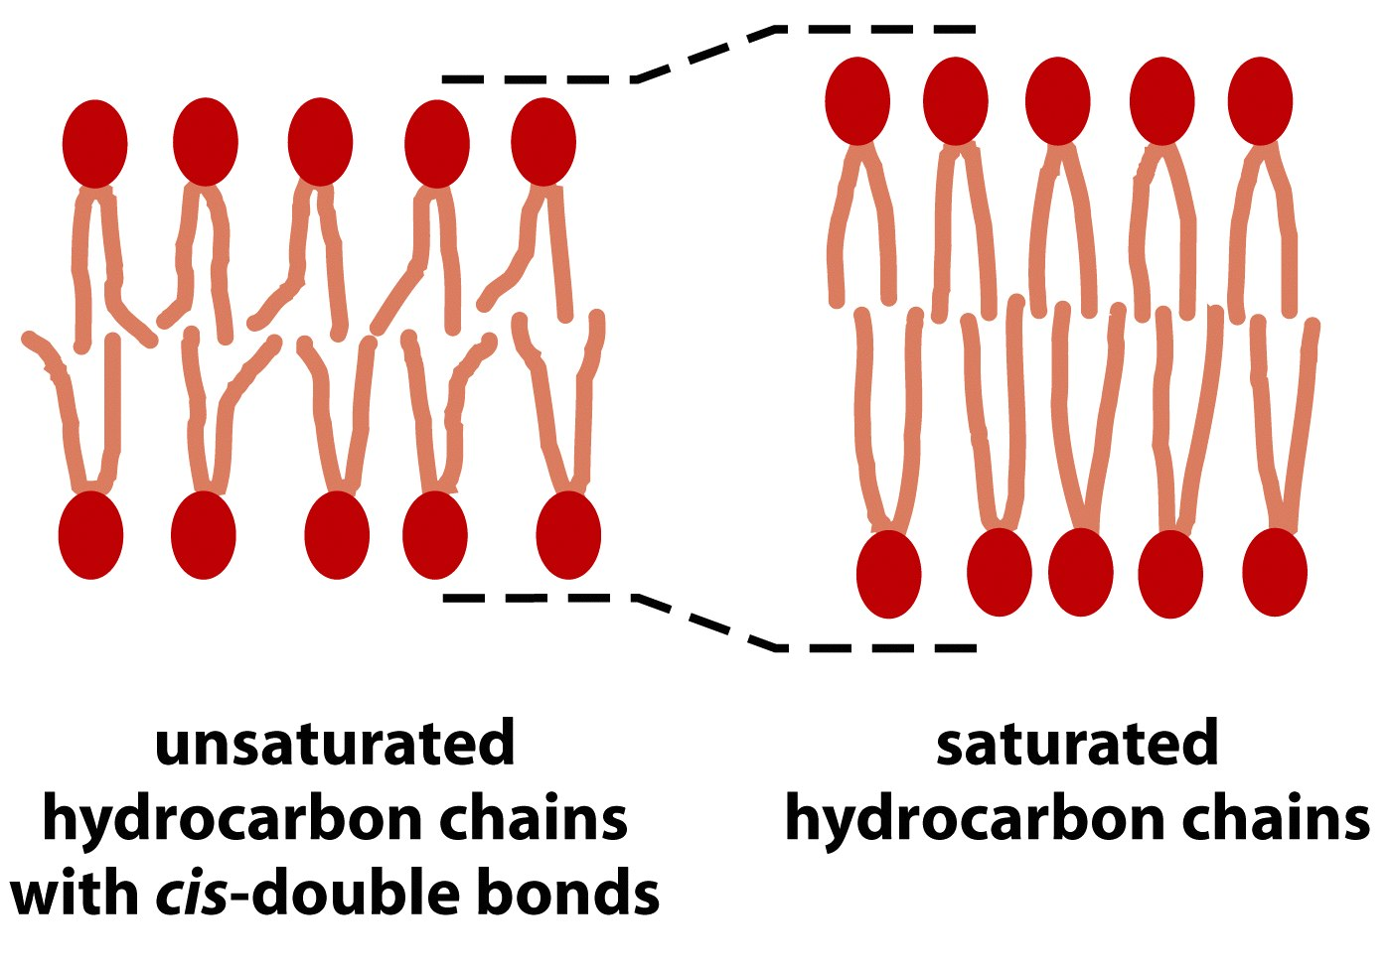
Figure 10-12 Molecular Biology of the Cell (© Garland Science 2008)

Slide 39
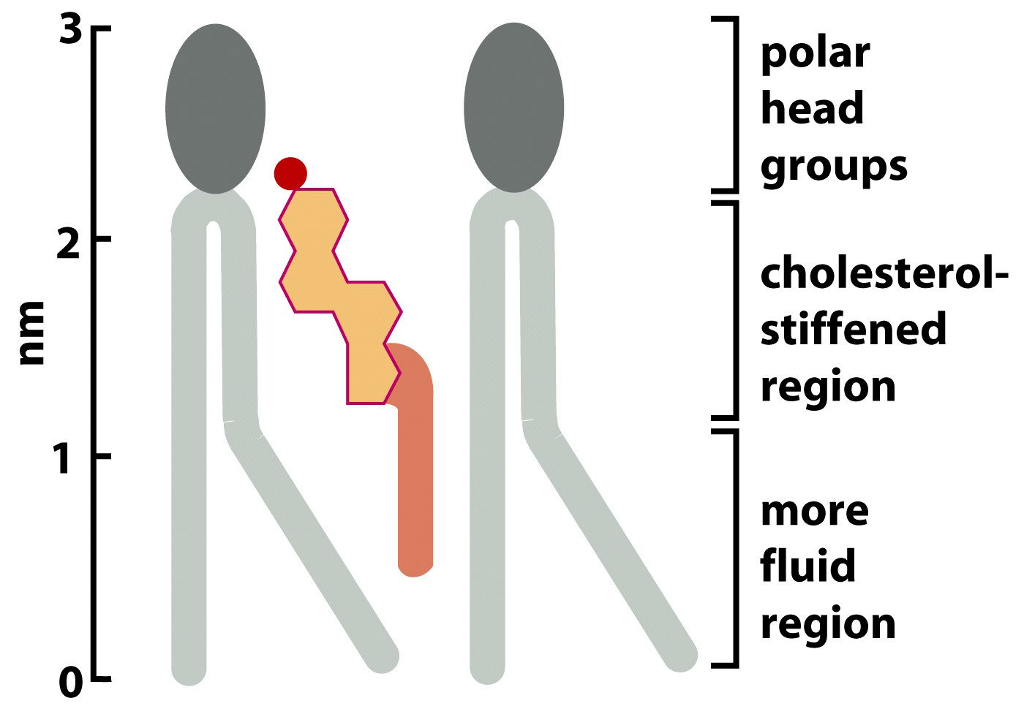
Figure 10-5 Molecular Biology of the Cell (© Garland Science 2008)

Slide 40
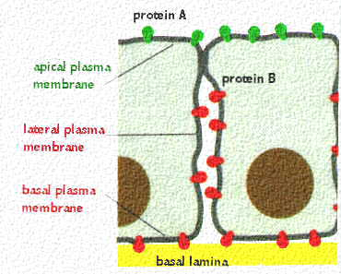
Il doppio strato lipidico mostra un diverso grado di fluidità
nelle diverse membrane e (nella membrana plasmatica)
anche all’interno della stessa membrana.
Questo causa una diversa mobilità delle proteine intrinseche
nel piano della membrana, funzionale al ruolo fisiologico
della membrana stessa.
I fattori che influiscono (a parità di temperatura, pH e pressione)
sulla fluidità del doppio strato sono i rapporti:
Colesterolo/Glicerofosfolipidi
Catene aciliche sature/insature
Proteine/Lipidi

Slide 41


Slide 42


Parton and Simons Nature Reviews Molecular Cell Biology 8, 185–194 (March 2007) | doi:10.1038/nrm2122

Slide 44

Figure 10-13 Molecular Biology of the Cell (© Garland Science 2008)

Slide 45




Slide 46


Slide 47



Slide 48
COSA DOBBIAMO RICORDARE:
1. STRUTTURA DELLA MEMBRANA
Funzioni principali della membrana
Modelli proposti e validità del modello di S&N
Modi in cui sono ancorate le proteine al doppio strato
Principali funzioni delle proteine di membrana
Principali componenti lipidici del doppio strato
Concetto di fluidità di membrana e fattori che la influenzano
I “raft” di membrana
Altre disimmetrie della membrana

